Slide 1
HUG1I2 Konsep Pengembangan Sains dan Teknologi
Pertemuan 1: Pengantar Kuliah
Author-Tim Dosen
Prodi S1 Teknik Informatika

Slide 2
Tim Dosen
Kelas bersifat pararel
Kordinator MK: Tjokorda Agung Budi Wirayuda
Dosen Pengampu:
  1. IF-38-01: COK
  2. IF-38-02: DAS
  3. IF-38-03 dan IF-38-04: FAZ
  4. IF-38-05 dan IF-38-06: TST
  5. IF-38-07 dan IF-38-08: ABW
  6. IF-38-09 dan IF-38-10: SWD

Slide 3

COK: Tjokorda Agung Budi Wirayuda
Office:
  Biometric Lab. Graduate Building
  E Building 1st Floor
Email:
  cokagung@telkomuniversity.ac.id
  cokagung2001@gmail.com
Telephone:
  +62817421833
Research Interest:
  Computer Vision, System Recognition, Biometric, Watermarking and Data Hiding
Web-site:
  http://cokagung.staff.telkomuniversity.ac.id/
Education:
  S.T in Informatics, STT Telkom ,Indonesia, June, 2005
  M.T in Informatics, Bandung Institute of Technology (ITB), Indonesia, June, 2010
Research Grant:
  Palm-Based Biometric for Person Indentification, 2014, Grant from Indonesian Goverment in Hibah Bersaing Scheme
  Bio-Locker Using Palm Vein Biometrics, 2013, Internal Funding from Telkom University
  Alternative Fire Detection System Base On Visual Data, 2012, Grant from Indonesian Goverment in AUPT Scheme
  Application for Guaranty Ownership and Originality of Medical Image Based using Multiple Watermarking Technique, 2011, Internal Funding from Telkom University

Slide 4
Outline
Course Competency
Course Grade
Learning Schema
Introduction

Slide 5
Course Competency
Memperkaya khasanah ilmu dasar dari segi konsep hingga aplikasi terdepan (dan terkini)
  Memberikan pemahaman kepada mahasiswa bagaimana ilmu pengetahuan dan teknologi terbentuk dan berkembang dalam peradaban manusia.
Memperkaya pola fikir (hakikat atau fundamental) cara berfikir ilmiah
  Membentuk pola pikir mahasiswa agar mampu berpikir kritis, kreatif dan innovatif dalam pengembangan sains dan teknologi.
Memberi wawasan ilmu dasar (terutama dari aspek fisika, kimia, kebumian, biologi) supaya tercipta wawasan berfikir integratif dari berbagai cabang ilmu sains.
  Memberikan pemahaman kepada mahasiswa tentang metode ilmiah, langkah – langkah dalam metode ilmiah serta bagaimana mengimplementasikan metode ilmiah untuk mendukung pola pikir ilmiah.
  Memberikan kemampuan kepada mahasiswa agar dapat memahami permasalahan dalam bidang teknologi dan menghasilkan solusi yang baik dan tepat ( kemampuan problem solving)
Mengubah paradigma berfikir mahasiswa terhadap ilmu pengetahuan & teknologi → critical & creative thinking
Dengan wawasan berfikir integratif diharapkan menciptan lompatan-lompatan pengetahuan / penemuan teknologi baru → kontribusi kepada reputasi

Slide 6
Course Grade
Based on Academic Rule
  A>80
  70>AB <80
  65> B <70
  60>BC <65
  50> C <60
  40> D <50
  E < 40 or because of academic dishonest activity done by student
Grading Composition*
  UTS : 25%
  UAS : 25%
  Kuiz / tugas kecil : 15%
  Tugas Besar : 25%
  Kehadiran dan keaktifan : 10%
Note: grading composition can be change by the lecture

Slide 7
Academic Dishonest
Penyontekan (Cheating)
meliputi tindakan secara nyata menerima dan memberi bantuan di luar kewenangan atau memberi dan menerima keuntungan secara tidak sah dalam segala bentuk pekerjaan akademik.
Plagiat (Plagiarism)
meliputi mencuri atau menyalin kalimat, struktur, gagasan dan/atau pemikiran orang lain dan meniru hasil kerja/karya orang lain, atau usahausaha semacam itu, tanpa menyebutkan sumber atau referensi yang disalin.
Pemalsuan (Falsification)
meliputi pernyataan atau perkataan atau penulisan yang tidak benar atau dokumen palsu terhadap segala kondisi yang terkait dengan akademik seseorang. Tindakan pemalsuan meliputi – namun tidak terbatas pada – pemalsuan tanda tangan, mengubah atau merusak data resmi, memberikan dokumen palsu atau menambah atau mengurangi atau menghapus informasi pada dokumen akademik, atau mengubah pernyataan jawaban ujian atau pekerjaan akademik lain setelah periode ujian atau batas waktu yang ditetapkan.

Slide 8
Lecture Material and Learning Schema
Knowledge of Sciences & Technology
Innovation & Invention
Ethical of Sciences and Technology
Technology Concepts & Flowering
Critical and Creative Thinking
Scientific Method & Engineering Method
Student Centered Learning
  Self-finding
  Presentation
Creative and innovative activity
  Outdoor class
  Project
  etc

Slide 9
Reference [1]
Primary:
T. Bowell and G. Kemp, Critical Thinking; A concise guide, 2ed, Taylor and Francis, New York, 2005
Lars Skyttner, General System Theory: Ideas and Application, World Scientific, Singapore 2001
L. von Bertalanffy, General System Theory, George Braziller, New York, 1968
B. Gower, Scientific Method An historical and philosophical introduction, Routledge, London 1997

Slide 10
Let’s discuss our class rule
1. Late no more than 20 minutes
2. Turn off or Silent all communication device
3. Presence done by system (student-card)
4. Created group in FB : HUG1I2_<Class> and invite lecture
5. Contact Person in class
  IF-38-01: Fickry Firdaus 081214968260

Slide 11
Introduction to KPST
  Grown up Coriousity

Slide 12
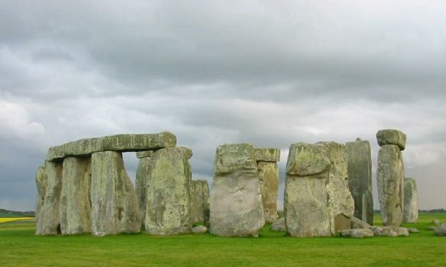
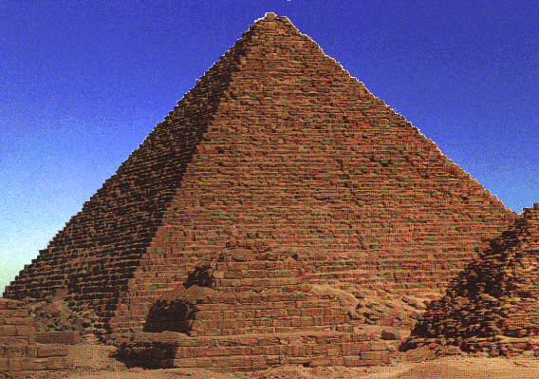
Awal Mula Rekayasa

Slide 13

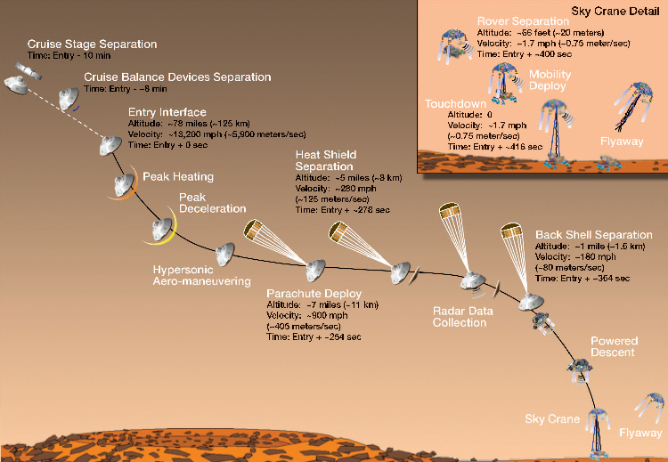

Mars Curiosity
Integration Multi disciplines
  Planning (Measuring atmosphere parameter, Topography Mapping, temperature)
  Action (database, control, aerodynamics, material)
  Monitoring (telecommunication)
  Characterization of spectral (X ray, Gamma, E.M)
Why does human spend alot of effor and money to explore Mars??

Slide 14
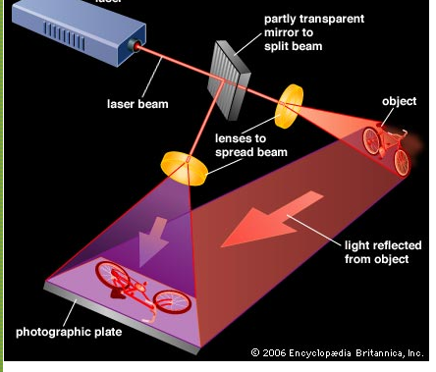
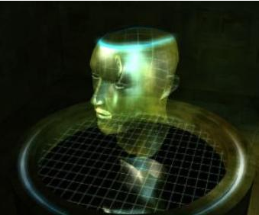
Selamat datang dunia 3-D
Film, Photo, Data akan berwujud 3D
Holography decade
Gelombang, Optik, Sistem Penyimpanan Data, Transmisi data, Enkripsi Data menjadi tantangan kedepan

Slide 15
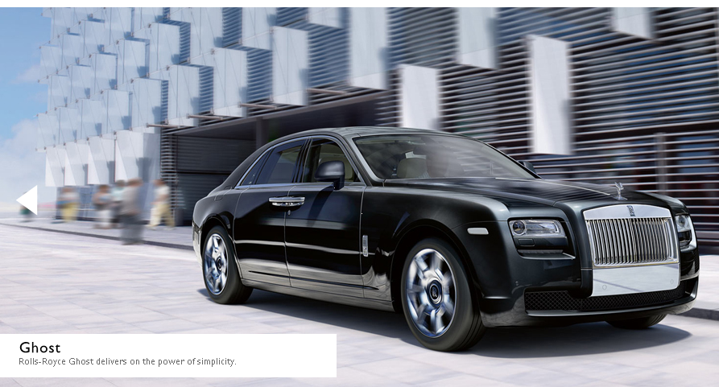
Paduan Seni dan Teknologi

Slide 16
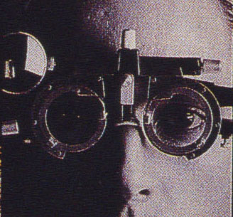
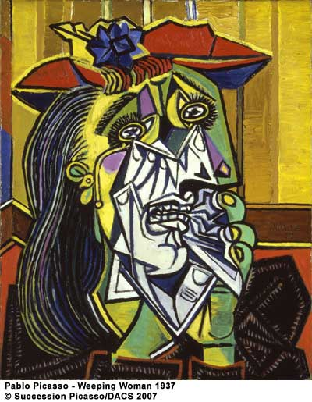
SAIN
SENI
rasional
observatorial
terstruktur
emosional
perseptual
tidak terstruktur

Slide 17
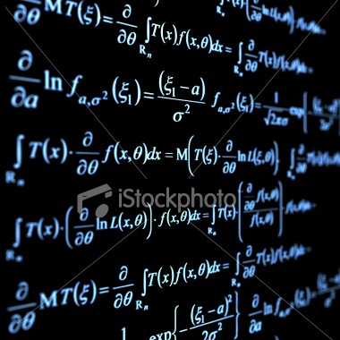
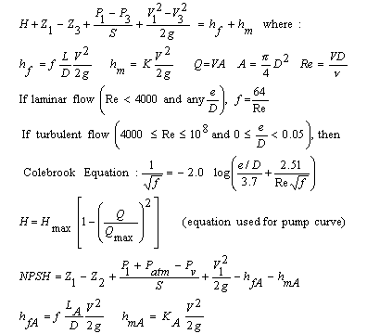
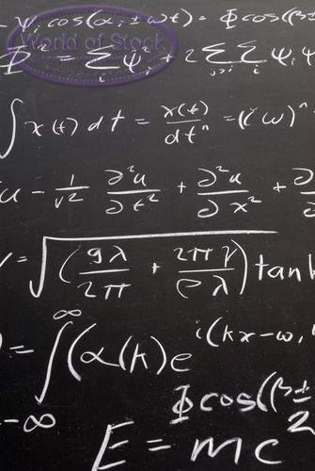
Life without colors, without music, without varieties...
Is it enjoyable?

Slide 18
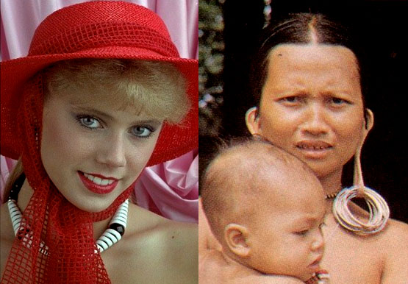
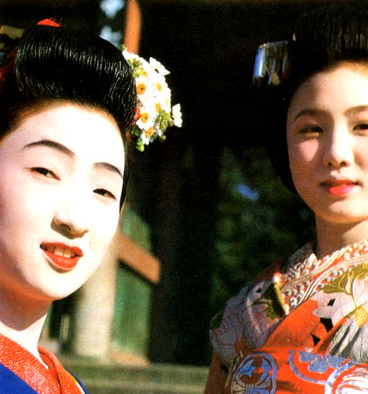
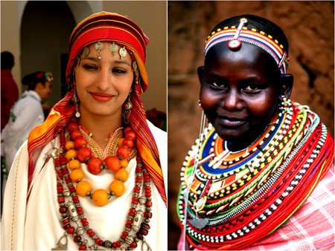

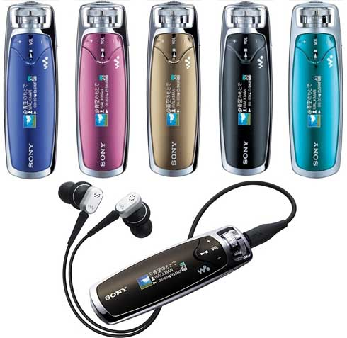
Colorfull life, with varieties, and compositions.........Is it enjoyable?

Slide 19
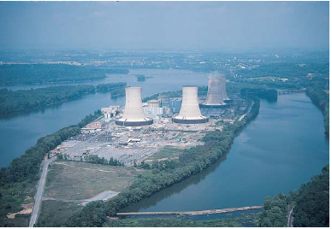
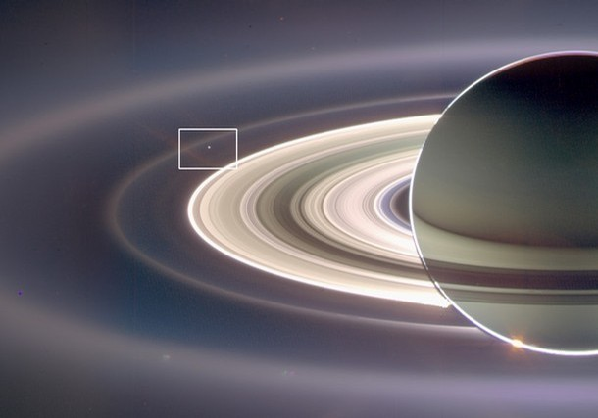
Fisika

Slide 20
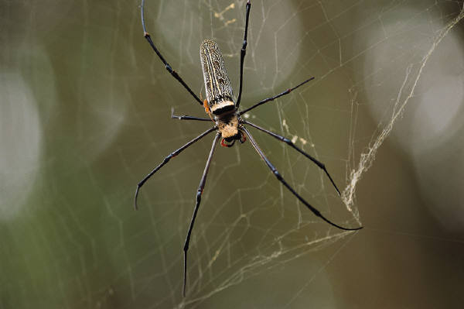

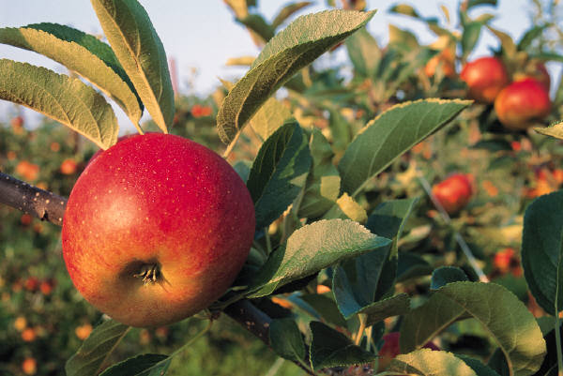
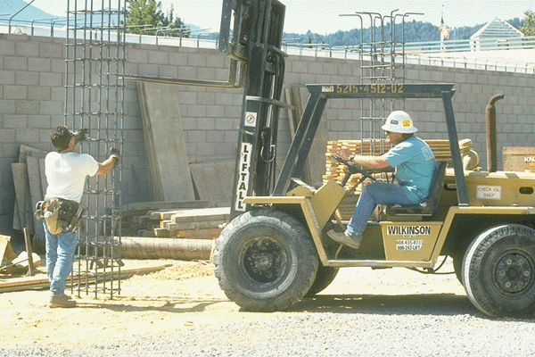
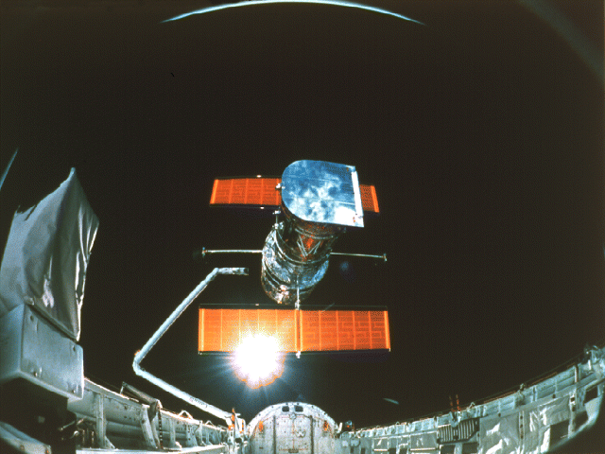
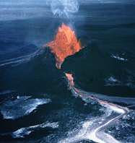

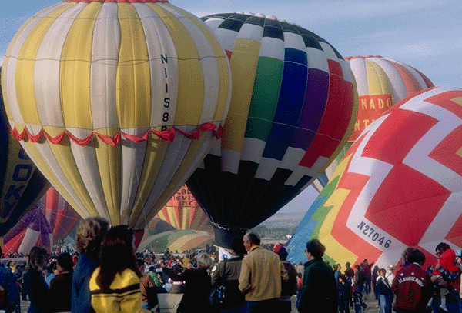
What is Science?
What is Technology?

Slide 21
First Task
Write an essay about:
  What is Science?
  What is Technology?
  How Science and Technology related each-other?
Essay write manually (don’t use computer) in paper (A4), write down references uses in the essay

